Slide 1
Sector Público en Paraguay
Pasos para la creación de usuarios:
Agentes de UTA
Instituciones impulsoras:
Con el apoyo de:

Slide 2
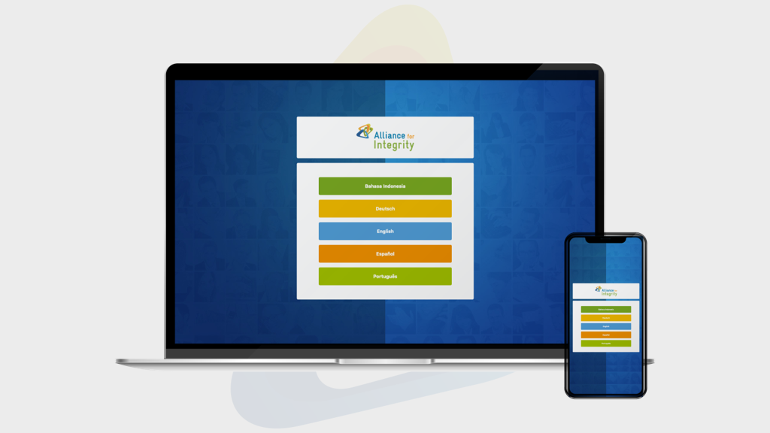
1- Ingresar en la página web

Slide 3
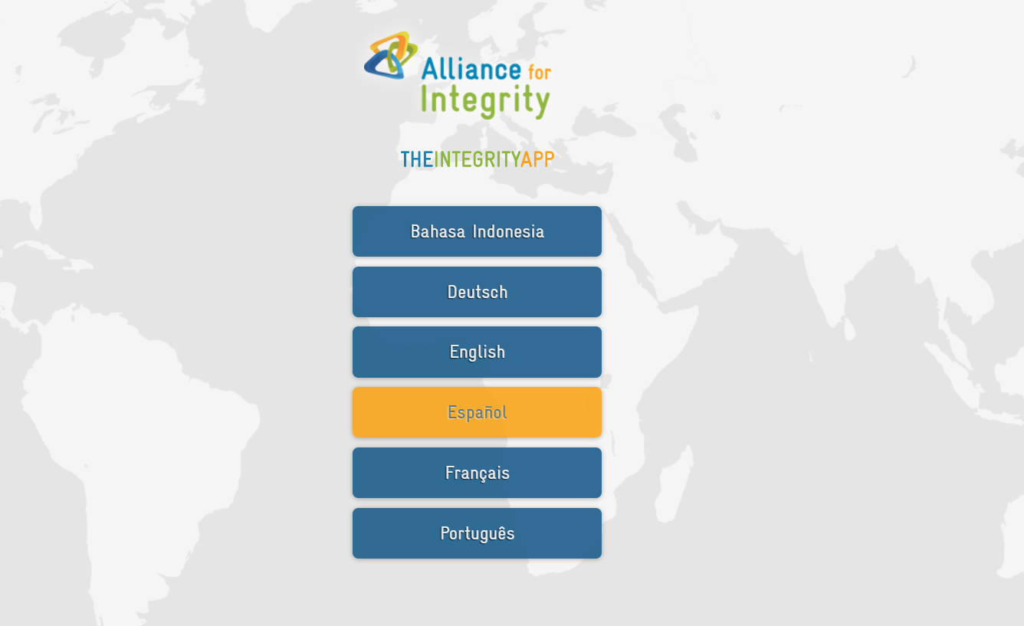
2- Seleccionar la versión “Español”

Slide 4
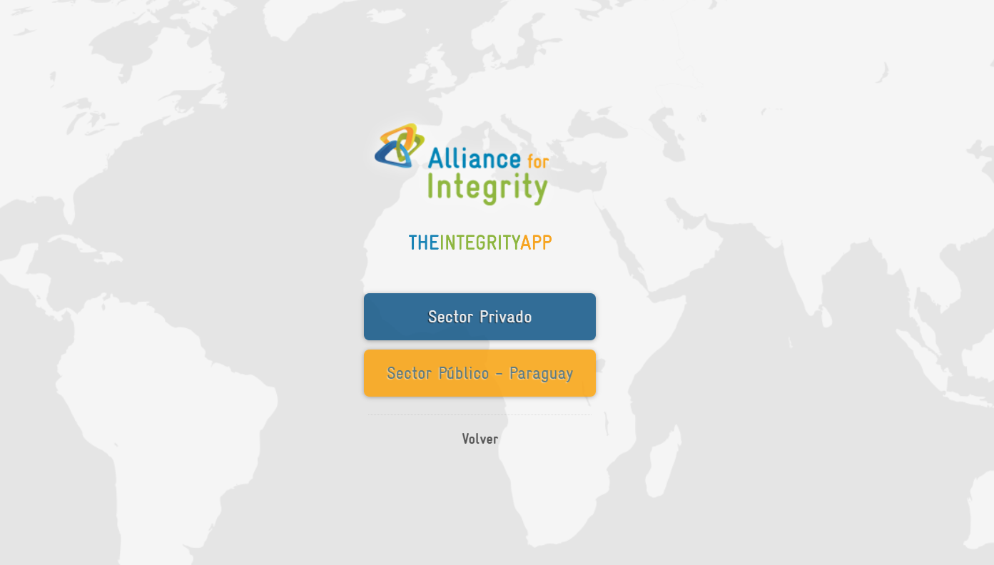
2- Seleccionar la opción “Sector Público – Paraguay”

Slide 5
4- Crear un usuario y una contraseña en la sección “Regístrate”
Observación: El “E-mail” que registre el agente de la UTA debe ser el mismo correo electrónico que el registrado previamente por la SENAC.

Slide 6
5- Una vez registrado, complete su perfil con los datos solicitados

Slide 7
6- Para autenticar su acceso, ingrese el código de 6 dígitos enviado a su correo

Slide 8
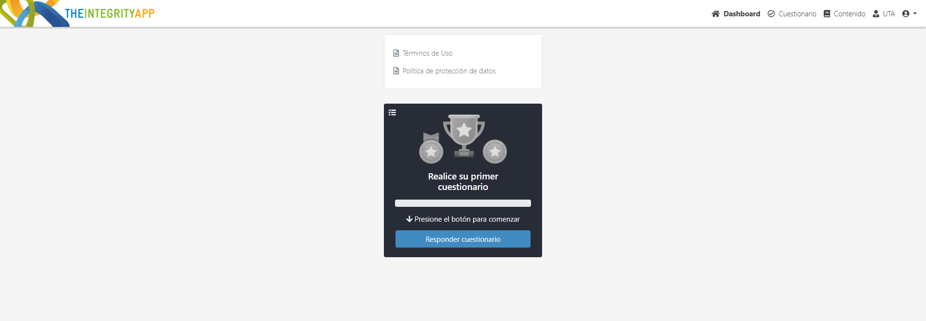
7- ¡Ya se encuentra registrada su cuenta como agente de UTA!
Observación: En su perfil de agente UTA, podrá realizar el cuestionario, como así también, acceder al informe y revisar las estadísticas de su organización.

Slide 9
¡Muchas gracias!
Instituciones impulsoras:
Con el apoyo de:

